Slide 1
Моя малая Родина
в картинах, выполненных в технике «ковровая вышивка»
Автор работ: Казанчеева Арина
МУДО «Дом детства и юношества г. Черемхово»
Педагог Коноплева Е.В.

Slide 2
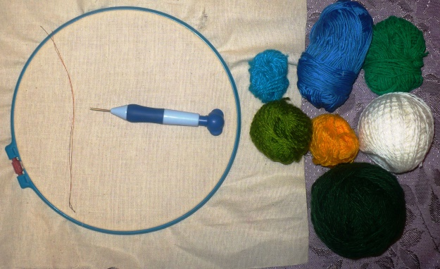
Я очень люблю изготавливать работы в технике «ковровая вышивка». Овладеть такой техникой сможет даже новичок в рукоделии, достаточно только запастись терпением. Техника ковровой вышивки обладает удивительной историей, начало которой было положено еще в средние века. Сегодня она востребована в интерьерных решениях – её название говорит само за себя: панно, гобелены, коврики созданные в этой технике отличает особая энергетика вещей, сделанных вручную. ... Для работы понадобится: - специальная игла, купленная в магазинах для рукоделия; - пяльцы; - плотная хлопчатобумажная или льняная ткань для основы картины; - нитки разных цветов; - плотный картон; - игла для пришивания. В своих работах я изобразила природу и животных священного озера – Байкал, которое расположено на юге Восточной Сибири, на границе Иркутской области и Республики Бурятия.

Slide 3
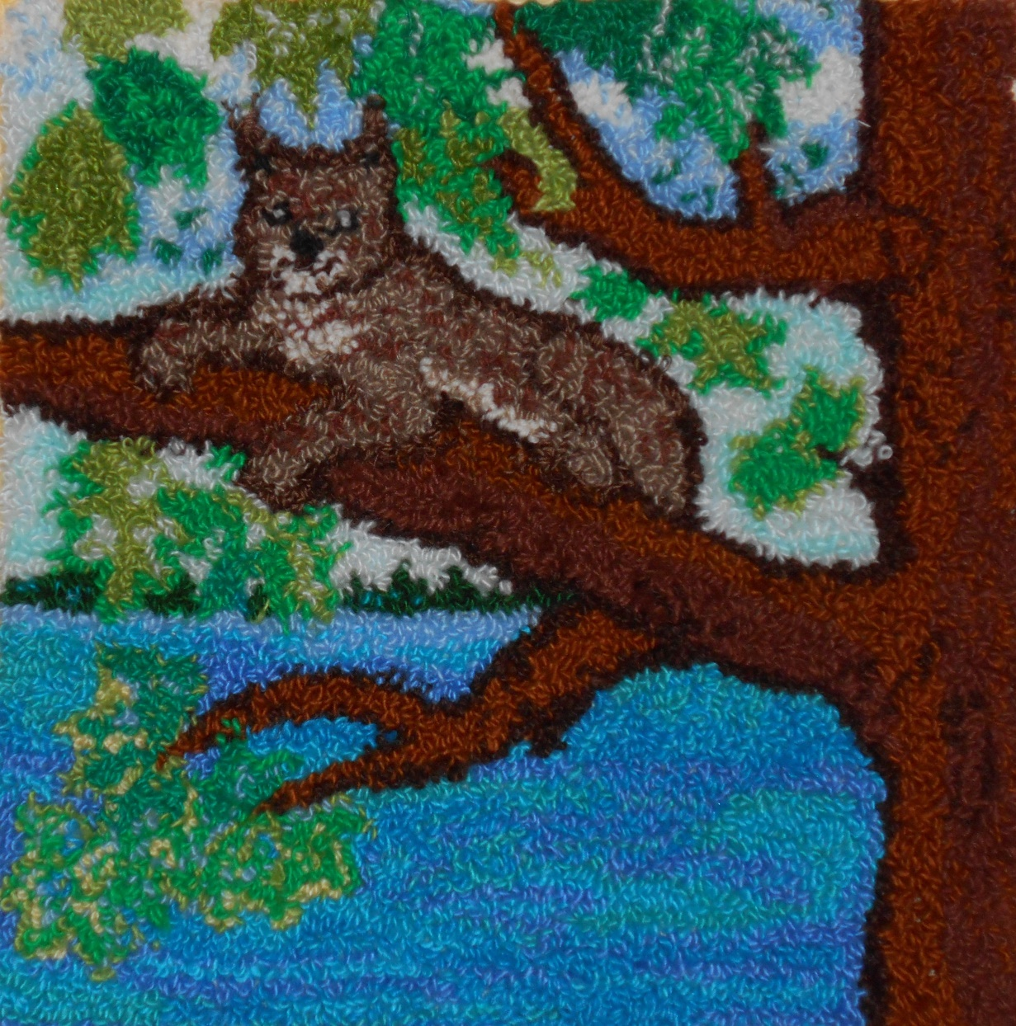
Кошка с кисточками на ушах
Я хочу рассказать о кошке с кисточками на ушах – рыси. Как известно, рысь из-за своей малочисленности занесена в Красную книгу. Территория, где обитают рыси, постоянно уменьшается. Люди вырубают леса, от этого уменьшается число рысей, но главную опасность представляют для рысей их собственные шкуры. Люди именно из-за них отстреливают этих животных и именно пушистые шкуры могут стать причиной исчезновения хищника.
Рысь – существо, которое трудно увидеть на свободе. Она охотится ранним утром и на исходе дня. Все рыси прекрасно плавают и лазают по деревьям. Очень часто это бывает для них губительным , так как загнанную на дерево рысь очень легко подстрелить.
Я живу В Иркутской области, недалеко от озера Байкал, на берегу которого расположен Баргузинский заповедник. Фауна заповедника включает много разных видов млекопитающих, птиц, рептилий, амфибий, рыб и насекомых. Среди них встречается и рысь.

Slide 4
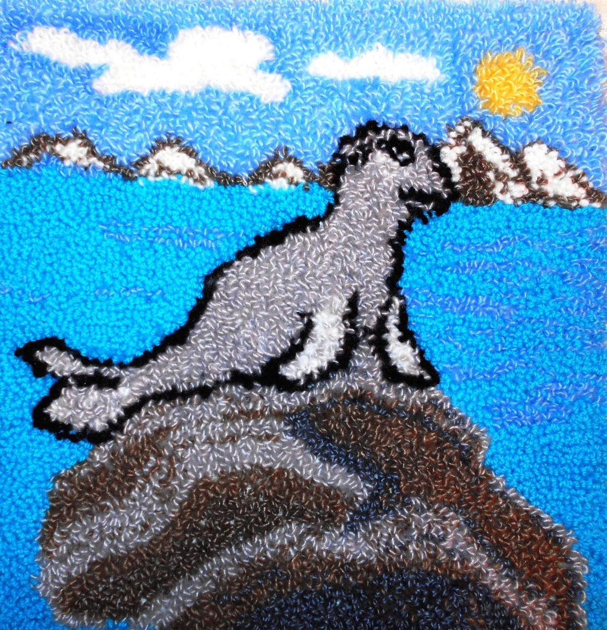
Байкальская нерпа
Самым глубоким и неповторимо прекрасным в мире озером является Байкал. Именно там можно встретить уникальных животных, которых больше нет нигде – байкальских тюленей, эндемиков, реликтов третичной фауны.
Байкальская нерпа принадлежит к семейству тюленей и образует отдельный вид. Это одно единственное млекопитающее животное на Байкале. Впервые услышали и описали это чудное животное во времена экспедиции Беринга.
Это животное легко поддается дрессировкам. Они становятся буквально любимцами публики. Существует не одно шоу байкальских нерп, которое с большим удовольствием посещают, как взрослые, так и дети.

Slide 5
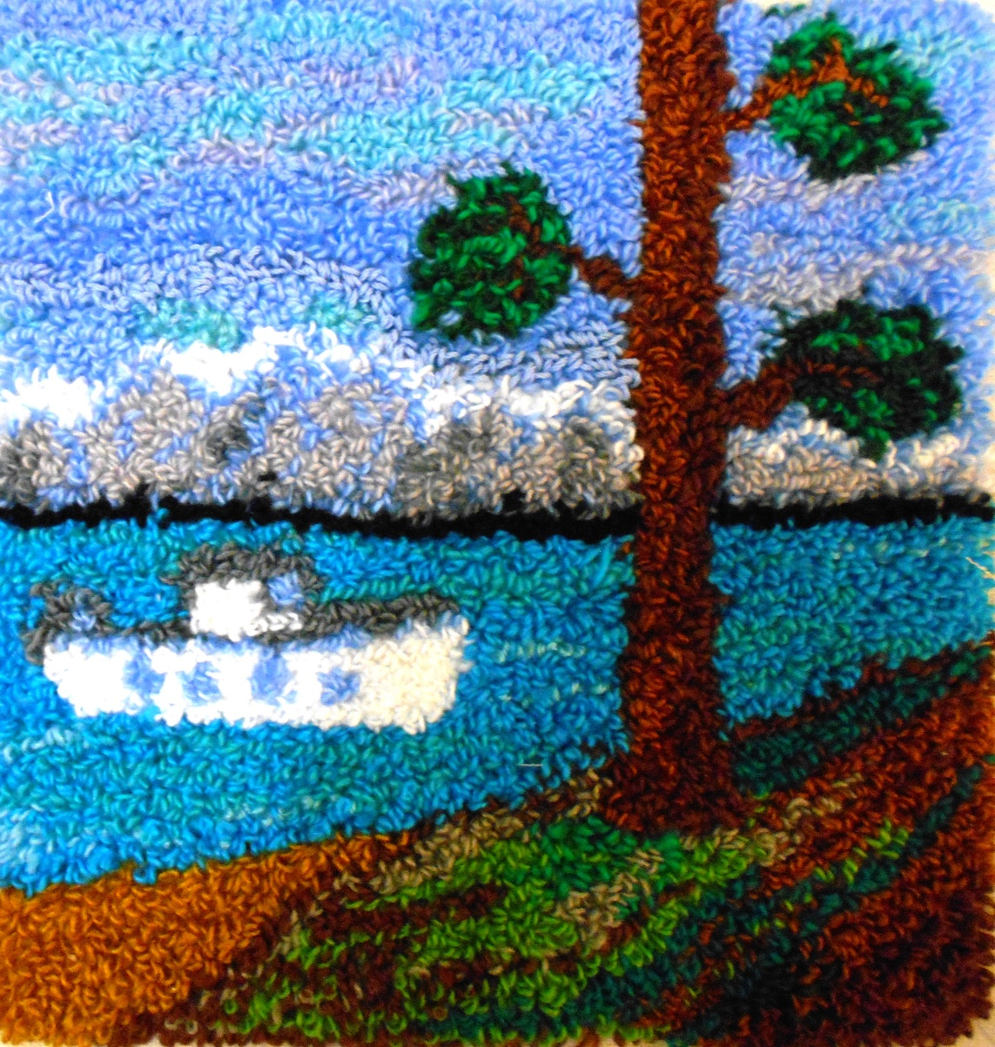
Сосна –дерево жизни
Среди особо почитаемых в Байкальском регионе диких растений и деревьев много самых различных, но все же на первых местах надо назвать хвойные деревья: сосну, лиственницу и кедр. И прежде всего обыкновенную сосну. И не только потому, что прибайкальские горы и леса минимум на 50% состоят из этой таежной красавицы, но и из-за ее «индивидуальных» качеств.
Один из поэтов весьма красиво сказал: «Сосна, сосна! Душистый лекарь! Как мне нужна твоя смола!»
Еще в 1535 году сосна за высоковитаминные свойства ее игл получила название дерева жизни.

Slide 6
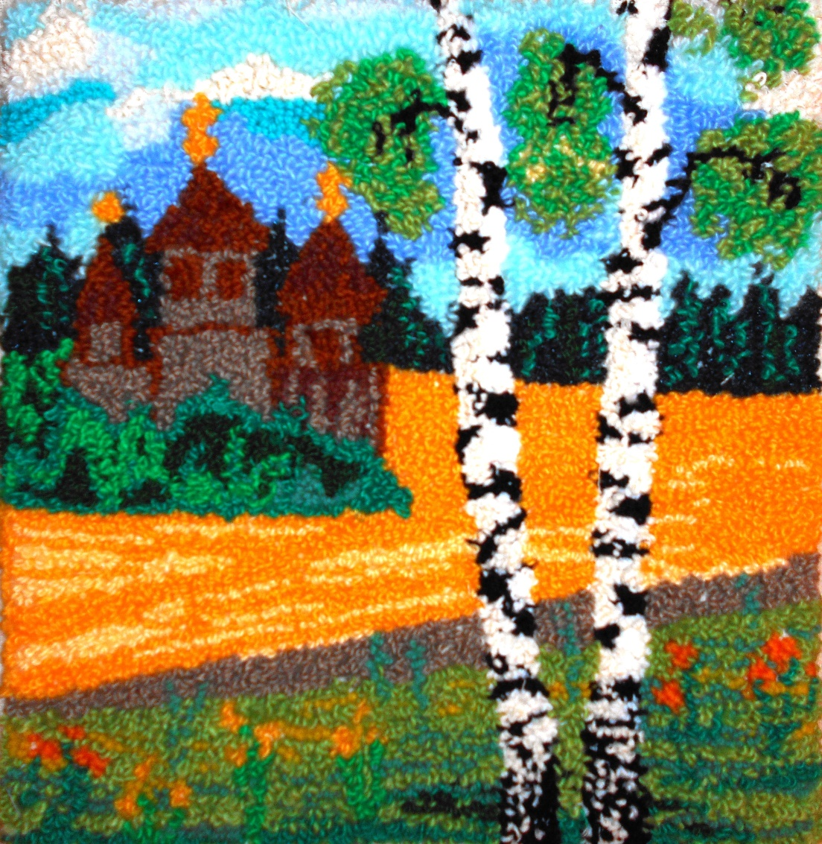
Береза - красавица русских лесов.
Красавицей русских лесов называют люди березу. Стройная, с тонкими длинными ветвями и раскидистой кроной, она привлекательна во все времена года. О березе сложено много песен, преданий, создано живописных картин. Ее все знают, это самое распространенное дерево. Символ и гордость русского народа. Прекрасна белая береза и в чистом поле, и на светлой лесной поляне. А белые стволы березовой рощи на фоне летней травы - такая картина запоминается на всю жизнь!
Лирической задушевностью наполнены пейзажи на полотнах русских художников Саврасова и Куинджи, Левитана и Шишкина, Грабаря, Юона и многих других.

Slide 7
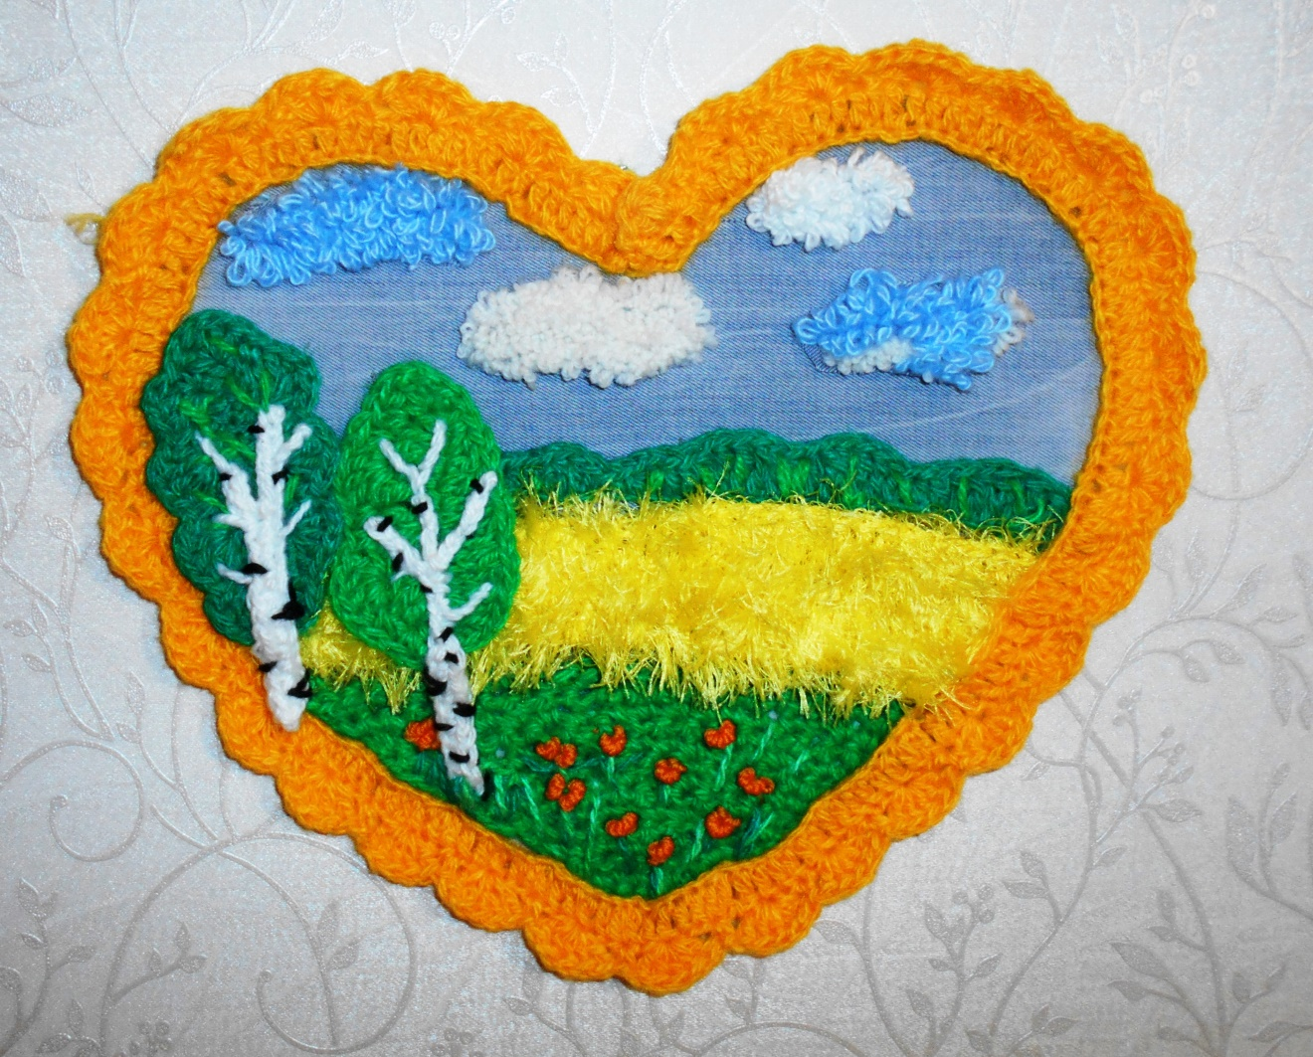
Спасибо за внимание!

